Slide 1
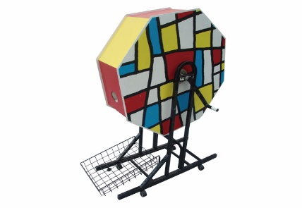
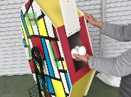
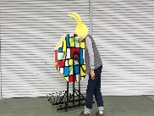
ジャンボガラポン
大きなガラポン！
500球入れることができます。
サイズ／W1.2ｍ×Ｄ0.6ｍ×Ｈ1.5ｍ
対応人員／1名
備品／ボール・白（約100）黄（約100）緑（約100）
青（約100）ピンク（約100）カゴ×1台

